Slide 1
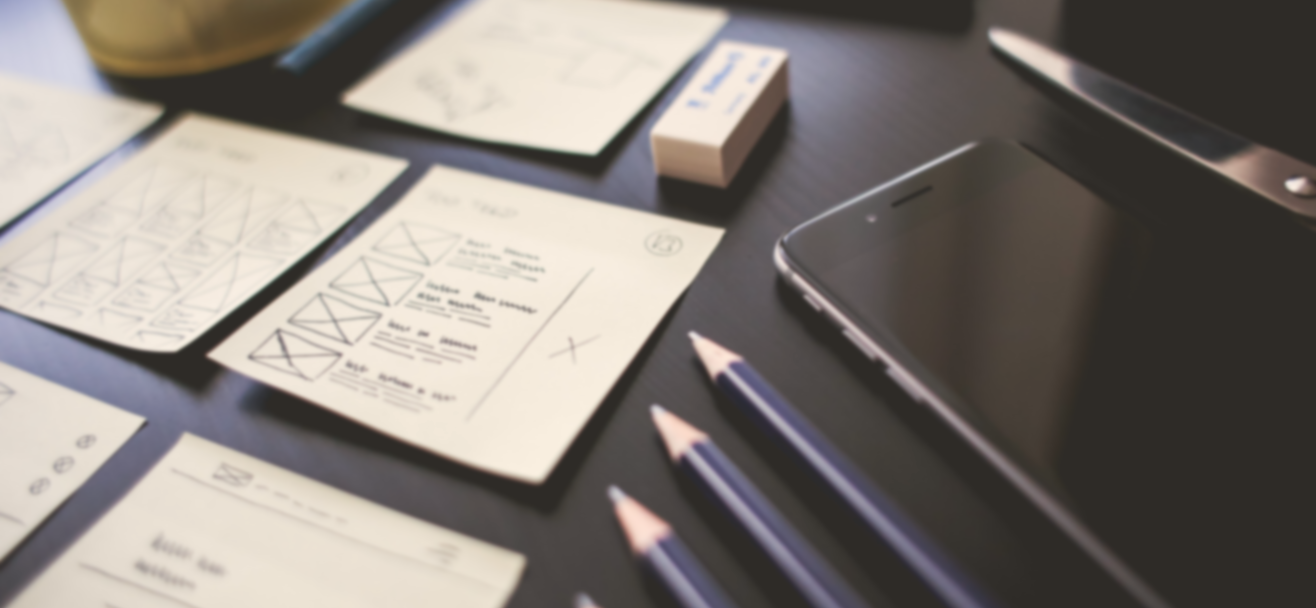
Implementación del diseño responsive del sitio web G2Babies
Desarrollo de Aplicaciones Web I
Grupo 2
Alexandru Lazar, Antonio Martel, Alejandro Sánchez, Aitor Ventura
Curso 2021/2022

Slide 2

Índice
Presentación del proyecto
Cambios con respecto al previo Sprint
Demostración en vivo

Slide 3
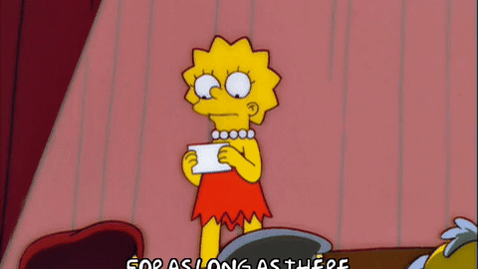
Presentación del Proyecto

Slide 4



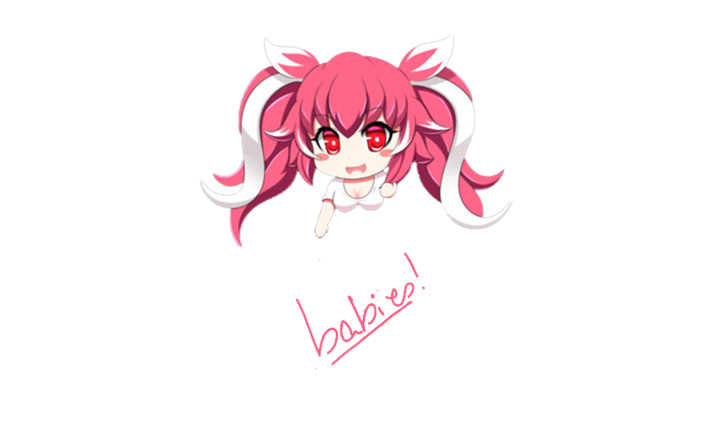
Sprint 2
G2Babies
Trello - https://trello.com/b/5fJ9jVqV/daw1
Figma - https://figma.fun/JyGjlC
Repositorio del Proyecto - https://git.io/J1QvR
Preview del Proyecto - https://proyecto-daw1.vercel.app/
Twitter - https://twitter.com/BabiesGtwo
YouTube - https://rb.gy/brfera
Instagram - https://www.instagram.com/g2babies/

Slide 5
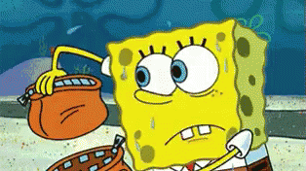
Cambios con respecto al previo Sprint

Slide 6
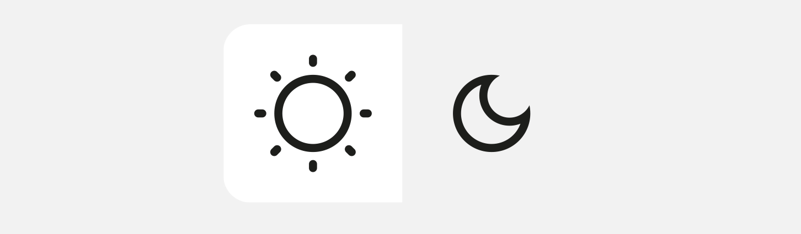
Recursos
y tecnologías
Durante el transcurso del Sprint se aprendieron a implementar diferentes funciones modernas como el diseño responsive, el modo oscuro, y la utilización de diferentes herramientas como JQuery, JSON...

Slide 7
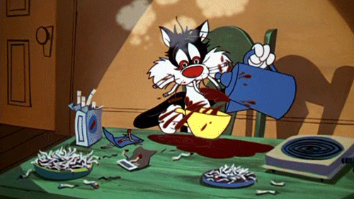
Demostración del sitio

